Slide 1
Searching Nədir?
SORTİNG NƏDİR

Slide 2
Searching
Axtarış alqoritmləri elementi yoxlamaq və ya onun saxlandığı hər hansı bir məlumat strukturundan elementi əldə etmək üçün nəzərdə tutulmuşdur. Axtarış əməliyyatının növündən asılı olaraq bu alqoritmlər ümumiyyətlə iki kateqoriyaya bölünür:
Ardıcıl Axtarış: Burada siyahı və ya massiv ardıcıl olaraq keçilir və hər bir element yoxlanılır. Məsələn: Xətti Axtarış.
İnterval Axtarış: Bu alqoritmlər xüsusi olaraq çeşidlənmiş məlumat strukturlarında axtarış üçün nəzərdə tutulmuşdur. Bu tip axtarış alqoritmləri Xətti Axtarışdan qat-qat səmərəlidir, çünki onlar dəfələrlə axtarış strukturunun mərkəzini hədəf alır və axtarış sahəsini yarıya bölürlər. Məsələn: İkili Axtarış.

Slide 3
Xətti axtarış
Xətti axtarış çox sadə axtarış alqoritmidir. Bu növ axtarışda bütün maddələr üzərində bir-bir ardıcıl axtarış aparılır. Hər bir element yoxlanılır və uyğunluq aşkar edilərsə, həmin element qaytarılır, əks halda axtarış məlumatların toplanmasının sonuna qədər davam edir.Xətti axtarış praktik olaraq çox nadir hallarda istifadə olunur,çünki ikili axtarış cədvəlləri və hash cədvəlləri kimi digər axtarış alqoritmlər xətti axtarışdan əhəmiyyətli dərəcə daha sürətli axtarış müqayisəsinə imkan verir.

Slide 4
İkili AXTARIŞ
İkili axtarış çeşidlənmiş massivdə elementin yerini tapmaq üçün axtarış alqoritmidir.Bu yanaşmada element həmişə massivin 1 hissəsinin ortasında axtarılır.

Slide 5
Sorting nədir?

Slide 6
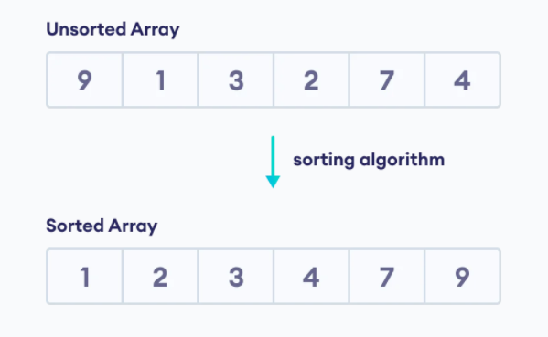
Sorting
Sorting sözünü dilimizdə hərfi tərcüməsi çeşidləmədir. Massivin/siyahının elementlərini müəyyən qaydada yerləşdirmək üçün çeşidləmə alqoritmi istifadə olunur. Misal üçün :
Burada massivi artan qaydada çeşidləyirik.
Bu əməliyyatı tamamlamaq üçün istifadə edilə bilən müxtəlif çeşidləmə alqoritmləri mövcuddur. Və biz tələb əsasında istənilən alqoritmdən istifadə edə bilərik.

Slide 7
Çeşidləmə alqoritmlərinin mürəkkəbliyi İstənilən çeşidləmə alqoritminin səmərəliliyi alqoritmin zaman mürəkkəbliyi və məkan mürəkkəbliyi ilə müəyyən edilir. 1. Zamanın mürəkkəbliyi: Vaxt mürəkkəbliyi alqoritmin girişin ölçüsünə uyğun olaraq icrasını başa çatdırmaq üçün sərf etdiyi vaxta aiddir. Müxtəlif formalarda təmsil oluna bilər: Big-O notasiyası (O) Omeqa notasiyası (Ω) Teta notasiyası (Θ)

Slide 8
Hal-hazırda bizim üstündə durduğumuz əsas mövzu Big-O notasiyadır. Big-O notasiyası alqoritmin işləmə vaxtının yuxarı həddini təmsil edir. Beləliklə, bir alqoritmin ən pis halda mürəkkəbliyini verir. O(n²) mürəkkəbliyinə malik tipik bir alqoritm seçim çeşidləmə alqoritmi olacaqdır. Seçmə çeşidi i indeksindəki hər bir elementin siyahının i-ci ən kiçik/ən böyük elementi olmasını təmin etmək üçün siyahıda təkrarlanan çeşidləmə alqoritmidir.

Slide 9
Searching Və Sorting fərqlər
Searching -Axtarış alqoritmləri istifadə olunduğu hər hansı məlumat strukturundan elementi əldə etmək üçün nəzərdə tutulmuşdur. Bu alqoritmlər ümumiyyətlə iki kateqoriyaya təsnif edilir, ardıcıl axtarış və interval axtarış. Axtarış alqoritminin ən pis vəziyyətdə mürəkkəbliyi O(N)-dir..
Sorting -Çeşidləmə alqoritmi siyahı və ya massiv məlumatlarını müəyyən bir sıraya uyğunlaşdırmaq üçün istifadə olunur. Çeşidləmədə iki fərqli kateqoriya var. Bunlar daxili və xarici çeşidləmədir. Burada isə bir çox çeşidləmə alqoritmlərinin ən pis vəziyyətdə mürəkkəbliyi O(N2)-dir.

